Slide 1

E-zone
장소공유 기반 지식공유 플랫폼
1

Slide 2

Concepts
장소 대여와 참여자 모집을 한번에
세미나를 주최하여 나의 지식을 공유하고 수익을 얻고 싶은 사람
관심 있는 주제의 세미나에 참여하여 쌍방향 소통을 통해 지식을 얻고 싶은 사람
세미나를 주최하고자 하는 사람에게는 장소 대여와 세미나를 홍보할 수 있도록 하고, 세미나에 참여하고 싶은 사람에게는 다양한 세미나에 대한 정보와 참여 신청 기능을 제공합니다.
장소를 대여하고, 모임을 알려
참여자를 모집합니다.

Slide 3
Use Flow
E-zone
Host User
예약
장소
등록
세미나
참여
Guest User

Slide 4
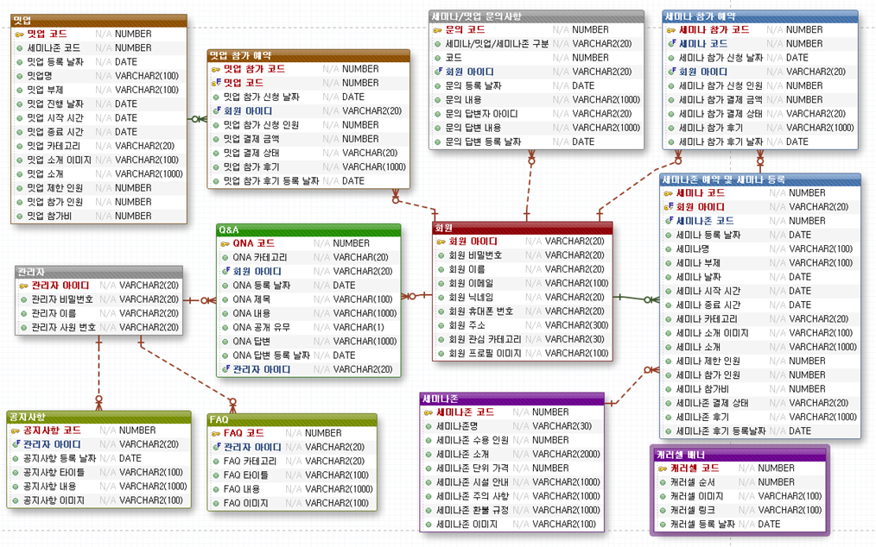
Database Modeling

Slide 5

Web Implementation
웹 구현

Slide 6
담당 파트 및 사용 기술
담당 파트
사용 기술
회원 정보 관련
회원가입
마이 페이지
세미나 등록
장소 예약 및 세미나 등록
웹 UI & UX
HTML, CSS, Javascript
Third party library(Toastr, Jquery, SweetAlert,
Juso.go.kr API)
서비스 로직 및 데이터베이스
HTML, CSS, Javascript
Third party library(Toastr, Jquery, SweetAlert)
Controller(Java Servlet), View template(JSP), Service&Model(jdbc, JAVA), Database(Oracle DB)

Slide 7
회원가입

Slide 8





Thank You
April Hansson
+1 23 987 6554
april@treyresearch.com
Trey Research

